Slide 1



GRUNTLАR MEХАNIKАSI
TOSHKENT AVTOMOBIL YO‘LLARINI LOYIHALASH, QURISH VA EKSPLUATATSIYASI INSTITUTI
10-mavzu
Gruntlаrning siljishgа qаrshiligini аniqlаsh usullаri.
Ma`ruzachi: U.Mansurov

Slide 2
TOSHKENT AVTOMOBIL YO‘LLARINI LOYIHALASH, QURISH VA EKSPLUATATSIYASI INSTITUTI
6-mavzu
Gruntlаrning siljishgа qаrshiligini аniqlаsh usullаri
Reja:
1. Gruntlаrning siljishgа qаrshiligini aniqlash
2. Turli gruntlar uchun gruntlаrning siljishgа qаrshiligini aniqlash
Tayanch so’z va iboralar: Gruntlarning mehanik xossalari, gruntlarning siljishga qarshiligini, Kulon qonuni,qoya gruntlarning siljishga qarshiligi, gilli gruntlarning siqilishga qarshiligi, qattiq holati,yarim qattiq holati, plastik holati, oquvchan holati, yumshoq bog'lanish kuchi, bikr bog'lanish kuchi.
Ma`ruzachi: U.Mansurov

Slide 3
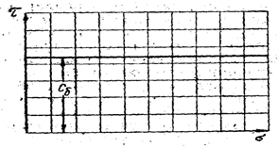
TOSHKENT AVTOMOBIL YO‘LLARINI LOYIHALASH, QURISH VA EKSPLUATATSIYASI INSTITUTI
Qoya gruntlarning siljishga qarshiligini aniqlash: Qoya gruntlarga bikr bog’lanish kuchi-Cb gruntga qattiqlik xususiyatini beradi. Shu sababli ularning mustahkam-ligini baholashda-Cb ning ahamiyati katta. Bikr bog’lanish gruntlar tarkibidagi ichki tuzilishi bilan bog’liq bo’lib, ular paydo bo’lgandan so’ng shakllanadi. Bu gruntlarda ishqalanish kuchining bikr bog’lanish kuchiga nisbatan hisobga olmaslik darajasida kam bo’lishi kuzatiladi ( φ =0). Shuningdek qoya gruntlarga namlik ta’sir etmaydi, Cw=0. U holda Kulon qonuni quyidagicha ifodalanadi: Sq=Cb va uning chizmasi quyidagicha bo’ladi:
Ma`ruzachi: U.Mansurov

Slide 4
TOSHKENT AVTOMOBIL YO‘LLARINI LOYIHALASH, QURISH VA EKSPLUATATSIYASI INSTITUTI
Bu chizmadan qoya gruntlarning siljishiga qarshiligi ta’sir etuvchi yukning miqdoriga bog’liq emsligini ko’rish mumkin.
Sochiluvchan gruntlarning siljishga qarshiligi: Bunday gruntlarning siljishiga qarshiligi ichki ishqalanish kuchiga bog’liqdir. Lekin undagi bikr bog’lanish kuchining ahamiyati ham bor. Sochiluvchan gruntlarning mustahkamligi ularning zichligiga (g’ovakligiga) bog’liqdir. Zichlik ortgan sari ularning mustahkamligi ham ortadi.
Sochiluvchan gruntlarning mustahkamkigi namlikka bog’liq emas. Ular uchun Kulon qonuni quyidagicha ifodalanadi:
Sn=Ptgφn+Cn
Qumli gruntlarda ishqalanish kuchining qiymati 0/0.05mPa gacha o’zgaradi.
Ma`ruzachi: U.Mansurov

Slide 5
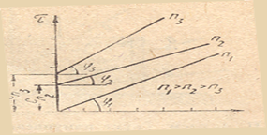
TOSHKENT AVTOMOBIL YO‘LLARINI LOYIHALASH, QURISH VA EKSPLUATATSIYASI INSTITUTI
Shag’al, chaqiqtoshlarda uning qiymqti 0.15/0.2mPa gacha o’zgaaradi.
Ichki ishqalanish burchagi grunt tarkibidagi zarralarning g’adir-budirligiga, ularning zichligi va ulardagi donalarning miqdoriga bog’liq bo’lib, φ=24/28ogacha o’zgaradi. Sochiluvchan gruntlarning siljishiga qarshiligi tajriba ustaxonasida aniqlanadi va chizmasi quyidagicha chiziladi:
Ma`ruzachi: U.Mansurov

Slide 6
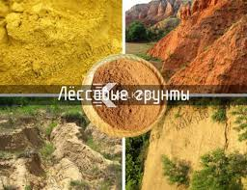
TOSHKENT AVTOMOBIL YO‘LLARINI LOYIHALASH, QURISH VA EKSPLUATATSIYASI INSTITUTI
Gilli gruntlar tabiatda paydo bo'lishi, yoshi, tarkibi, namligiga qarab, quydagi holatda bo'ladi.
1.Qattiq
2.Yarim qattiq
3.Plastik
4.Oquvchan
Ma`ruzachi: U.Mansurov

Slide 7
TOSHKENT AVTOMOBIL YO‘LLARINI LOYIHALASH, QURISH VA EKSPLUATATSIYASI INSTITUTI
Qattiq holatdagi gilli gruntlar qadimgi gruntlar bo'lib, ularning zarralari o'zaro mustahkam bog'langan bo'ladi. Bunday gruntlarda yumshoq (Cw) bog'lanish kuchi bikr bog'lanish (Cb)ga nisbatan juda oz miqdorni tashkil etagani uchun amalda hisobga ham olmasa ham bo'ladi. Shuning uchun zarralararo ishqalanish burchagi namlikka bog'liqlik xususyatini yo'qotadi va Kulon qonuni quydagicha yoziladi:
S= P tg φ+ Cδ
Ma`ruzachi: U.Mansurov

Slide 8
TOSHKENT AVTOMOBIL YO‘LLARINI LOYIHALASH, QURISH VA EKSPLUATATSIYASI INSTITUTI
Yarim qattiq gilli gruntlarning yoshi va mustahkamligi asosan plastik va yarim plastik orasida bo'ladi. Ularda siljishga qarshilik kuchlarining hammasi: φ , Cδ , Cw mavjud bo'ladi va u holda Kulon qonunini quydagicha yozish mumkin.
S pw = Ptg φ w + Cδ + Cw
Bu kattaliklarni aniqlashda tajribalardan foydalanib chizmada bikr bog'lanish bilan namlikka bog'lanish kuchining yig'indisini quydagicha yozib,
Cδ +Cw = Cu
Ma`ruzachi: U.Mansurov

Slide 9
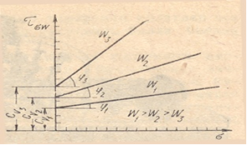
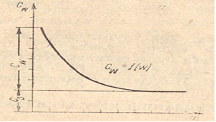
TOSHKENT AVTOMOBIL YO‘LLARINI LOYIHALASH, QURISH VA EKSPLUATATSIYASI INSTITUTI
S pw = Ptg φ w + Cu chizma chizish mumkin:
Ma`ruzachi: U.Mansurov

Slide 10
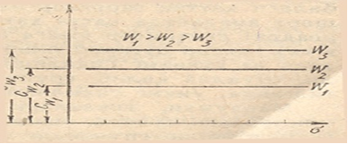
TOSHKENT AVTOMOBIL YO‘LLARINI LOYIHALASH, QURISH VA EKSPLUATATSIYASI INSTITUTI
Oquvchan gruntlar -eng yosh gilli gruntlar bo'lib, bunday grunt zarralarini qalin suv qobiqlari o'rab olgan bo'ladi, bu esa ularda ishqalanish kuchi yo'qligini ko'rsatadi, yani φ= 0 bunda
Sw =Cw bo'ladi.
Bu gruntlarning mustahkamligi faqat ulardagi yumshoq bog'lanish kuchiga teng bo'lib, namlikning ma'lum qiymatida yukning qiymati hisobga olinmaydi va chizma quydagi shaklda bo'ladi:
Ma`ruzachi: U.Mansurov

Slide 11
TOSHKENT AVTOMOBIL YO‘LLARINI LOYIHALASH, QURISH VA EKSPLUATATSIYASI INSTITUTI
E`tiboringiz uchun rahmat!
Thanks for attention!
Ma`ruzachi: U.Mansurov

